Slide 1
স্বাগতম

Slide 2
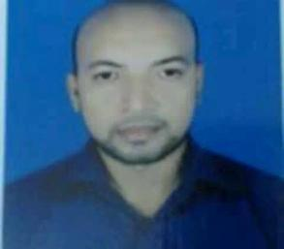
Identity
বিষয়: ফিন্যান্স ও ব্যাংকিং
শ্রেণি: ৯ম
অধ্যায়: ৩য়
সময়:৪৫ মিনিট
তারিখ: ১৬/০৬/২০১৯ ইং
মোঃ মানসুর হোসাইন প্রভাষক,
খাতিয়া বন্দান ফাজিল মাদরাসা,
সদর, গাজীপুর
Email: tusardada@gmail.com

Slide 3
নিচের ছবি দুটি লক্ষ্য কর
২০০০ সাল
২০১৪ সাল
প্রতি ভরি স্বর্ণের মূল্য ছিল 25০০০ টাকা
বর্তমানে প্রতি ভরি স্বর্ণের বাজার মূল্য ৪৪০০০ টাকা
সময়ের সাথে সাথে অর্থের মূল্য মানের পরিবর্তন হচ্ছে

Slide 4
অর্থের সময়মূল্য

Slide 5
এই অধ্যায় শেষে শিক্ষার্থীরা…
অর্থের সময় মূল্য সম্পর্কে বলতে পারবে;
অর্থের ভবিষ্যৎ মূল্য (চক্রবৃদ্ধিকরন) ও বর্তমান মূল্যে (বাট্টাকরন) বিশ্লেষন করতে পারবে ;
প্রকৃত সুদের হার নির্ণয় করতে পারবে।

Slide 6
আসল/বর্তমান মূল্য
সুদাসল/ভবিষ্যৎ মূল্য
সুদ/মুনাফা

Slide 7
বিনিয়োগ
মুনাফাসহ বিনিয়োগ
মুনাফা

Slide 8
ভবিষ্যৎ মূল্য(চক্রবৃদ্ধিকরন):-
সূত্র : FV = PV (১ +i )^{n}
এখানে,
FV = ভবিষ্যৎ মূল্য
PV= বর্তমান মূল্য
i = সুদের হার
n = সময়/বছর সংখ্যা

Slide 9
বছরে একাধিকবার চক্রবৃদ্ধি হলে-
সুত্রঃ FV = PV ( ১+i/m)^{(n×m)}
এখানে,
FV = ভবিষ্যৎ মূল্য
PV= বর্তমান মূল্য
i = সুদের হার
n = সময়/বছর সংখ্যা
M = বছরে চক্রবৃদ্ধির সংখ্যা

Slide 10
বছরে একাধিকবার চক্রবৃদ্ধি হলে m এর মান হবে-
প্রতি মাসে চক্রবৃদ্ধি হলে m = 12
প্রতি দিন চক্রবৃদ্ধি হলে m = ৩৬৫
প্রতি সপ্তাহে চক্রবৃদ্ধি হলে m = ৫২
প্রতি দুই মাস অন্তর অন্তর চক্রবৃদ্ধি হলে m = ৬
প্রতি তিন মাস অন্তর অন্তর চক্রবৃদ্ধি হলে m =৪
প্রতি চার মাস অন্তর অন্তর চক্রবৃদ্ধি হলে m = ৩

Slide 11
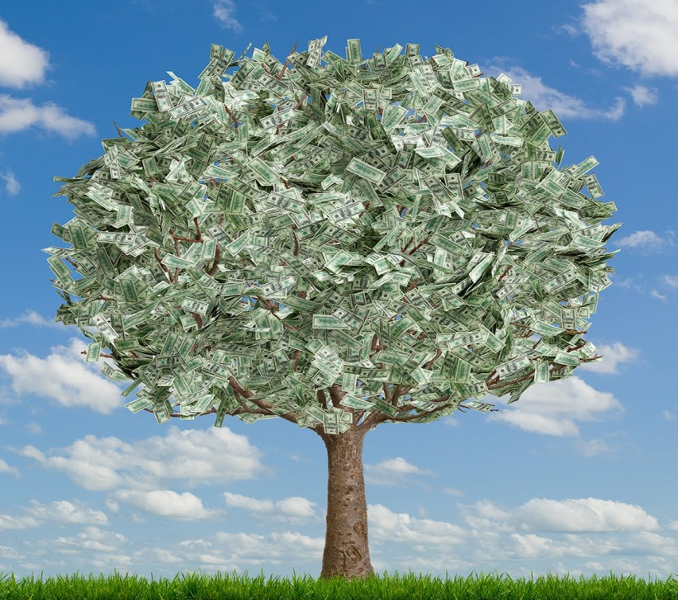
?
বিনিয়োগ করে ভবিষ্যতে পাব
এখন কত টাকা বিনিয়োগ করব
কম টাকা বিনিয়োগ করব

Slide 12
অর্থের বর্তমান মূল্য(বাট্টাকরন)-
FV
সূত্রঃ PV=
(১+i)^{n}
বছরে একাধিকবার বাট্টাকরন হলে-
FV
সূত্রঃ PV=
(১+i/m) ^{(n×m)}

Slide 13
প্রকৃত বার্ষিক সুদের হার/কার্যকরি সুদের হার নির্ণয়ঃ
সূত্রঃ EAR=(1+i/m)^{m}-1
এখানে,
E= প্রকৃত/কার্যকরি
A= বার্ষিক
R= হার

Slide 14
দলগত কাজ
শতকরা ১৩.৫% হারে মাসিক চক্রবৃদ্ধিতে ৫০০০০ টাকা ব্যাংকে এখন জমা রাখলে ১০ বছর পরে কত টাকা পাওয়া যাবে?
১। ভবিষ্যৎ মূল্য নির্ণয় কর।
২। কার্যকরি /প্রকৃত সুদের হার নির্ণয় কর।
সময়ঃ ৮ মিনিট

Slide 15
মূল্যায়ণ
১। অর্থের সময়মূল্য কি?
২। ভবিষ্যৎ মূল্যের সূত্রটি বল?
৩। চার মাস অন্তর অন্তর চক্রবৃদ্ধি হলে m কত?
৪। কার্যকরি সুদের সূত্রটি বল?

Slide 16
বাড়ির কাজ
তোমার বাবা তোমার উচ্চ শিক্ষার জন্য ভবিষ্যতে ৫০০০০০ টাকা পেতে চায়। ব্যাংক শতকরা ১২% হারে ৫ বছর পর এই পরিমান টাকা দিতে সম্মত হয়েছে। তোমার বাবা বর্তমানে কত টাকা ব্যাংকে জমা রাখবে?

Slide 17
ধন্যবাদ

